Slide 1

Seguridad en bases de datos
Docente: ING. Oscar Lenin Espinoza Alvarez

Slide 2
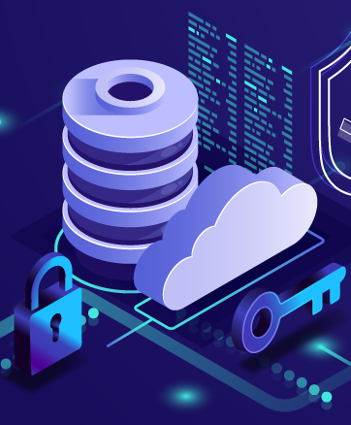
¿Qué es la seguridad de las bases de datos?
La seguridad de las bases de datos se refiere al conjunto de herramientas, medidas y controles diseñados para establecer y mantener la confidencialidad, la integridad y la disponibilidad de las bases de datos.

Slide 3
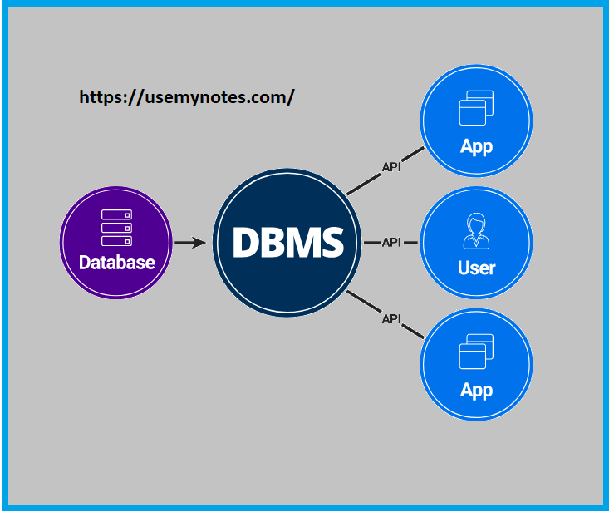
La seguridad de las bases de datos debe tratar y proteger lo siguiente:
Los datos de la base de datos
El sistema de gestión de bases de datos (DBMS)
Cualquier aplicación asociada
El servidor de base de datos físico y/o el servidor de base de datos virtual, y el hardware subyacente
La infraestructura informática y/o de red utilizada para acceder a la base de datos

Slide 4
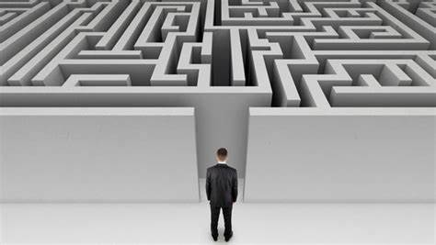
Desafíos
La seguridad de las bases de datos es una iniciativa compleja que implica todos los aspectos de las tecnologías y las prácticas de seguridad de la información. Además, se enfrenta a la usabilidad de la base de datos. Cuanto más accesible y utilizable sea la base de datos, más vulnerable será ante las amenazas de seguridad; cuanto más protegida esté la base de datos ante las amenazas, más difícil será acceder a ella y utilizarla. En ocasiones, esta paradoja se denomina regla de Anderson

Slide 5
Regla de Anderson
En el campo de la seguridad informática, la regla de Anderson se refiere a un principio formulado por Ross J. Anderson: los sistemas que manejan información personal sensible implican un trilema de seguridad, funcionalidad y escala, de los cuales se puede elegir dos. Un sistema que tiene información sobre muchos sujetos de datos y al que muchas personas requieren acceso es difícil de proteger a menos que su funcionalidad esté severamente restringida. Si tiene una funcionalidad completa, es posible que deba restringir la cantidad de personas con acceso o aceptar que se filtrará cierta información.

Slide 6

¿Por qué es importante?
Por definición, una infracción de datos es la incapacidad de mantener la confidencialidad de los datos en una base de datos. La cantidad de daño que las infracciones de datos infligen a su empresa/organización depende de varios factores o consecuencias:

Slide 7

Propiedad intelectual comprometida:
La propiedad intelectual y/o secretos comerciales, invenciones, prácticas propietarias— puede ser fundamental para poder mantener una ventaja competitiva en el mercado. Si dicha propiedad intelectual es robada o queda expuesta, su ventaja competitiva puede ser difícil o imposible de mantener o recuperar.

Slide 8

Daño a la reputación
Los clientes, los socios y/o los usuarios pueden no estar dispuestos a comprar/usar productos y/o servicios (o a hacer negocios con una empresa) si no sienten que pueden confiar en un sistema/ente para proteger los datos.

Slide 9

Multas o sanciones por falta de conformidad:
El impacto financiero y legal por no cumplir con las normativas globales, como la Sarbannes-Oxley Act (SAO) o eñ Payment Card Industry Data Security Standard (PCI DSS); las normativas de privacidad de datos específicas del sector, como la HIPAA, o las normativas regionales de privacidad de datos, como la ley federal de protección de datos personales (México) , puede ser devastador, con sanciones superiores, en el peor de los casos, a varios millones de dólares por violación y /o cárcel.

Slide 10
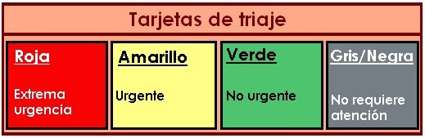
Costos de reparación de multas y notificación a los clientes
Además de los costos de comunicar una infracción al cliente, la organización que sufre la infracción debe abonar las actividades forenses y de investigación, de gestión de crisis, triaje, reparación de los sistemas afectados, etc.

Slide 11
Amenazas y dificultades habituales

Slide 12
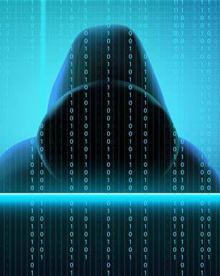
Amenazas internas
Las amenazas internas son amenazas de seguridad de una de las tres fuentes que tienen acceso con privilegios a la base de datos:
Un usuario interno malicioso que tiene la intención de hacer daño.
Un usuario interno negligente que comete errores que provocan que la base de datos sea vulnerable a los ataques.
Un infiltrado —un usuario externo— que, de alguna manera, obtiene las credenciales a través de una estrategia de phishing u obtiene acceso a la propia base de datos de credenciales.
Notes:
Las amenazas internas se encuentran entre las causas más comunes de las infracciones de seguridad de base de datos y, a menudo, son el resultado de permitir que demasiados empleados tengan credenciales de acceso de usuario con privilegios.

Slide 13

Error humano
Los accidentes, las contraseñas débiles, el uso compartido de contraseñas y otros comportamientos de usuario imprudentes o desinformados continúan siendo la causa de casi la mitad (49 %) de todas las infracciones de datos notificadas. (reportado por IBM).

Slide 14
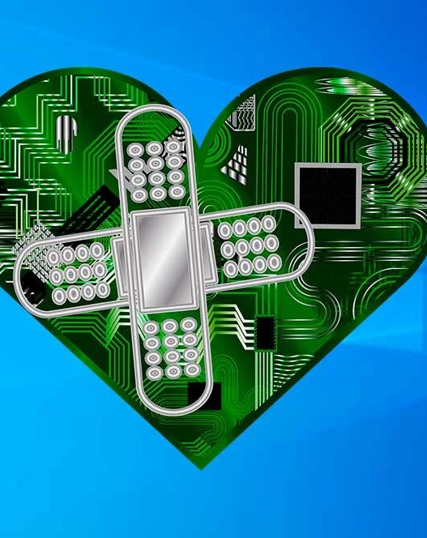
Explotación de las vulnerabilidades de software de base de datos
Los hackers se ganan la vida detectando y atacando vulnerabilidades en todo tipo de software, incluido el software de gestión de bases de datos. Todos los principales proveedores de software comercial de bases de datos y plataformas de gestión de bases de datos de código abierto publican parches de seguridad periódicos para resolver estas vulnerabilidades, y no aplicar estos parches en su debido momento puede aumentar la exposición.

Slide 15
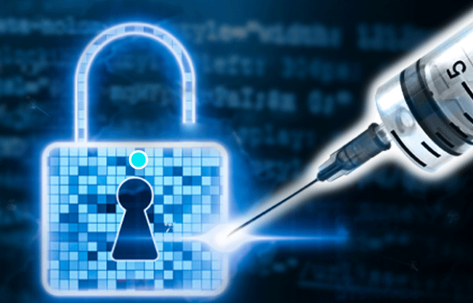
Ataques por inyección SQL/NoSQL
Se trata de una amenaza específica de base de datos que implica la inserción de series de ataque SQL o no SQL arbitrarias en consultas de base de datos servidas por aplicaciones web o cabeceras HTTP. Las organizaciones que no siguen prácticas seguras de codificación de aplicaciones web ni realizan pruebas periódicas de vulnerabilidad habituales están expuestas a estos ataques.

Slide 16
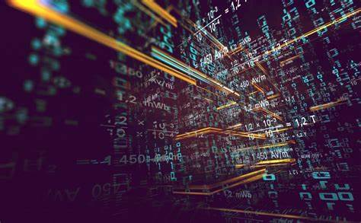
Explotación de desbordamiento de almacenamiento intermedio
El desbordamiento de almacenamiento intermedio se produce cuando un proceso intenta grabar más datos en un bloque de memoria de longitud fija de lo que se permite mantener. Los atacantes pueden utilizar el exceso de datos, almacenado en direcciones de memoria adyacentes, como una base desde la que lanzar ataques.

Slide 17
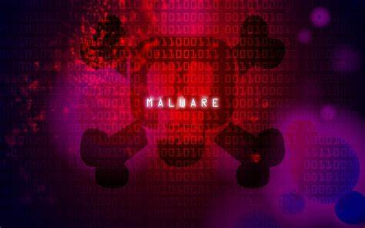
Programas maliciosos
El malware es software escrito específicamente para explotar las vulnerabilidades o causar daños a la base de datos. El malware puede llegar a través de cualquier dispositivo de punto final que se conecte a la red de la base de datos.

Slide 18
Bibliografía
https://www.ibm.com/es-es/topics/database-security

